Slide 1
FAC – klinické hodnocení chůze
Oddělení rehabilitace 2014

Slide 2
FAC - Functional Ambulation Classification
Definice
Chůze: Pacient schopen ujít alespoň 10 kroků mimo bradla (oporu) s dohledem nebo asistencí pouze jedné osoby. Může používat pomůcky k chůzi (berle, chodítko atd.)
Rovný povrch: dlaždice, koberce, dlažba
Nerovný povrch: tráva, štěrk, sníh
Schody: Nejméně 7 schodů nahoru i dolů (lze použít zábradlí)
Supervize (dohled, kontrola): pacient je schopný jít bez manuálního kontaktu další osoby ale pro bezpečnost potřebuje dozor jedné osoby. Důvodem může být např. kognitivní porucha, kardiovaskulární onemocnění atd.
Fyzická asistence – I: Při chůzi je k prevenci pádu nutný kontinuální nebo přerušovaný manuální kontakt 1 osoby. Jedná se o lehký dotek napomáhající udržení rovnováhy a koordinace.
Fyzická asistence – II: Při chůzi je k prevenci pádu nutný kontinuální nebo přerušovaný manuální kontakt 1 osoby. Tento kontakt je nezbytný k podpoře tělesné hmotnosti pacienta a udržení rovnováhy.
Nezávislost: Pacient je schopen samostatné chůze bez manuálního kontaktu nebo supervize jiné osoby. K chůzi může používat pomůcky (berle, chodítko, ortézy, protézy aj.)

Slide 3
Kategorie

Slide 12
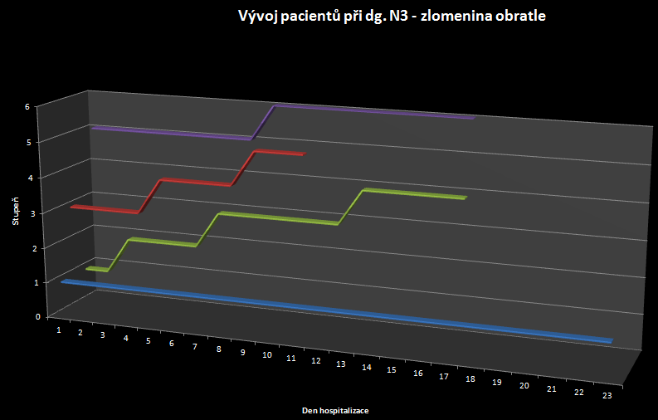

Slide 17
Závěrem

